Slide 1


Slide 2

نهادینه کردن بهبود کیفیت درسازمان

Slide 3
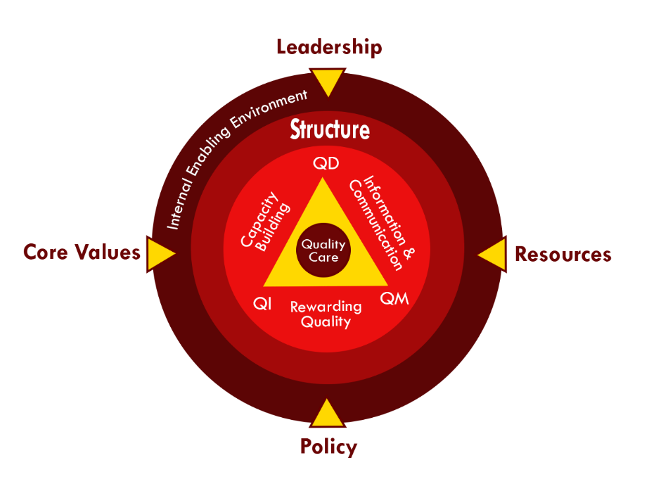
یک مدل مفهومی برای نهادینه کردن کیفیت در سازمان
Notes:
Franco, L.M., D.R. Silimperi,T. Veldhuyzen van Zanten, C. MacAulay, K.Askov, B. Bouchet, and L. Marquez. 2002. Sustaining Quality of Healthcare: Institutionalization of Quality Assurance. QA Monograph Series 2(1). Bethesda, MD: Published for the U.S.Agency for International Development (USAID) by the Quality Assurance Project

Slide 4
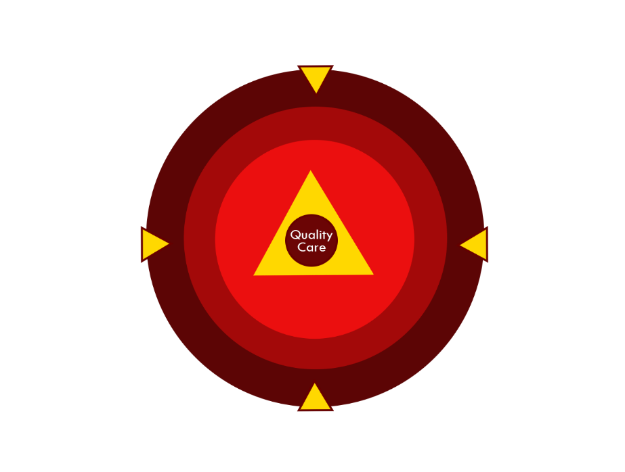
Quality Improvement in hospitals
What Is Quality of Care?
STEEEP
Safetyایمنی
Timelinessبهنگام بودن
Effectiveness اثربخشی
Efficiencyکارآئی
Equityعدالت
Patient-centerednessبیمار محوری

Slide 5
تعریف حوزه، معیار، شاخص و استاندارد
حوزه(Domain): جنبه ای از خدمت که سنجیده می شود (مثلاً به هنگام بودن)
معیار(Criteria): جمله ای که خصوصیت مطلوب را بیان می کند (مثلاً تجویز ترومبولیتیک برای بیماران با تشخیص سکته مغزی ایسکمیک در 3 ساعت اول پس از شروع علائم)
شاخص/ نشانگر(Indicator) : فرمول ریاضی سنجش رعایت معیار (درصد بیمارانی که طی 3 ساعت ترومبولیتیک دریافت کرده اند)
استاندارد(Standard) : سطحی از شاخص که مورد قبول است (مثلاً 80 درصد)
تعریف فلسفی استاندارد: خصوصیاتی از محصول که امکان به دستیابی به نتیجه مطلوب را به حداکثر می رساند

Slide 6
منابع ( ورودیها):
سرمايه اي:
+ فضاي فيزيكي
+ تجهيزات: تعمير ، نگهداري، جايگزيني، ...
+نيروي انساني: - آموزش
- توانائي
- انگيزش
مصرفی: سالم برای انسان و محیط زیست، قابل تدارک پایدار، قیمت مناسب
جاري: + حقوق ، دستمزد ، بيمه ، بازنشستگي، مديريت منابع انساني
+ آب ، برق ، تلفن ، گاز ، گرمايش ، سرمايش ، نگهداري ساختمان

Slide 7
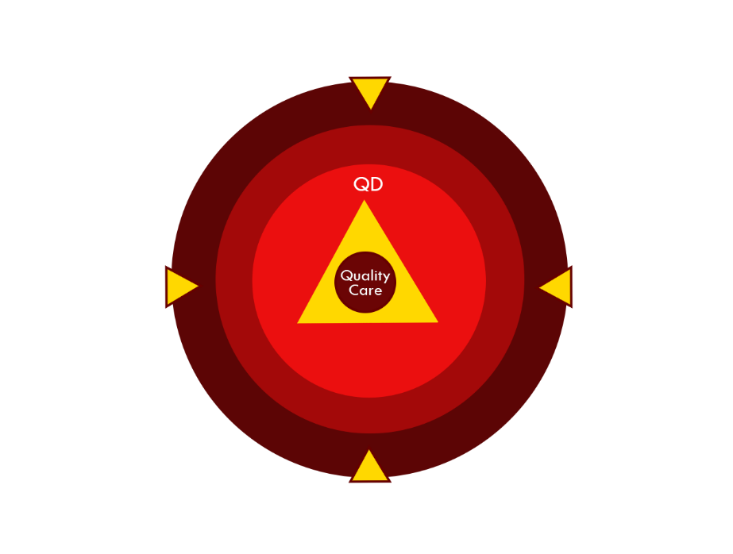
بهبود کیفیت در بیمارستان
مثلث تضمین کیفیت
تعریف کیفیت
استانداردها نیاز به سیستمی دارند تا
    درست شوند
    بومی شوند
    اطلاع رسانی شوند
    بازنگری شوند
استانداردها باید تمرکز کنند بر
    ورودیها، فرآیندها و خروجی های نظام خدمات سلامت
    فعالیت های اجرائی / مدیریتی
    ابعاد کیفیت
استانداردها باید تکرارپذیر، واقعی، شفاف باشند
برپایه های زیر بنا شوند
    بهترین شواهد در دسترس
    ادراک و انتظارات ذی نفعان

Slide 8
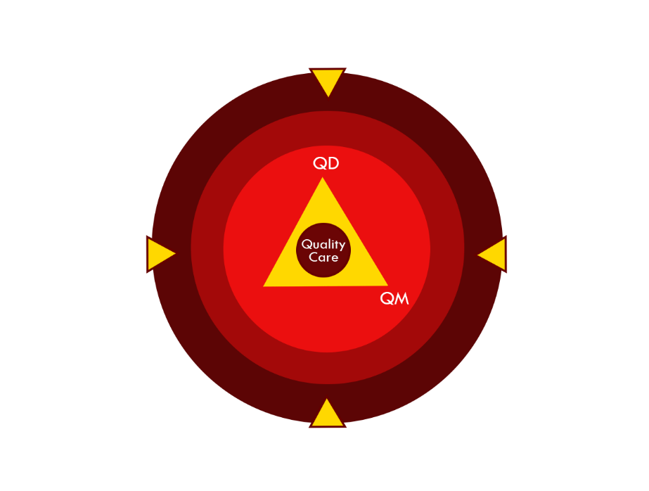
بهبود کیفیت در بیمارستان
سیستم اطلاعاتی برای اندازه گیری رعایت استانداردها
فرآیندی منظم برای جمع آوری و تحلیل داده های عملکردهای مرتبط با نشانگرها و تفسیر نتایج آن ( تبدیل داده ها به اطلاعات)
از طریق ارزیابی های سرپرستی نظیر خود ارزیابی، پایش کیفیت، مطالعات ویژه، یا ارزیابی های دوره ای مثل ممیزی
مثلث تضمین کیفیت
تعریف کیفیت
اندازه گیری کیفیت

Slide 9
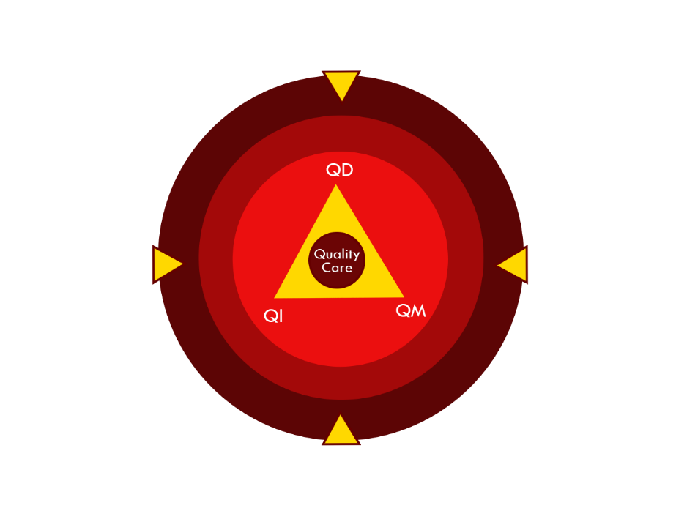
بهبود کیفیت در بیمارستان
سیستمی برای بهبود کیفیت که
بر اساس اصول مدیریت کیفیت شامل: تمرکز بر مشتری، بهبود مستمر فرآیند، مشارکت کارکنان ( حمایت از کار گروهی) و تصمیم گیری بر اساس اطلاعات
استفاده از تکنیک ها و ابزار های بهبود کیفیت؛ بازخورد نسبت به عملکرد؛ حل مسئله بر اساس کار تیمی؛ و طراحی کیفیت
FOCUS-PDSA
مثلث تضمین کیفیت
تعریف کیفیت
اندازه گیری کیفیت
بهبود کیفیت

Slide 10
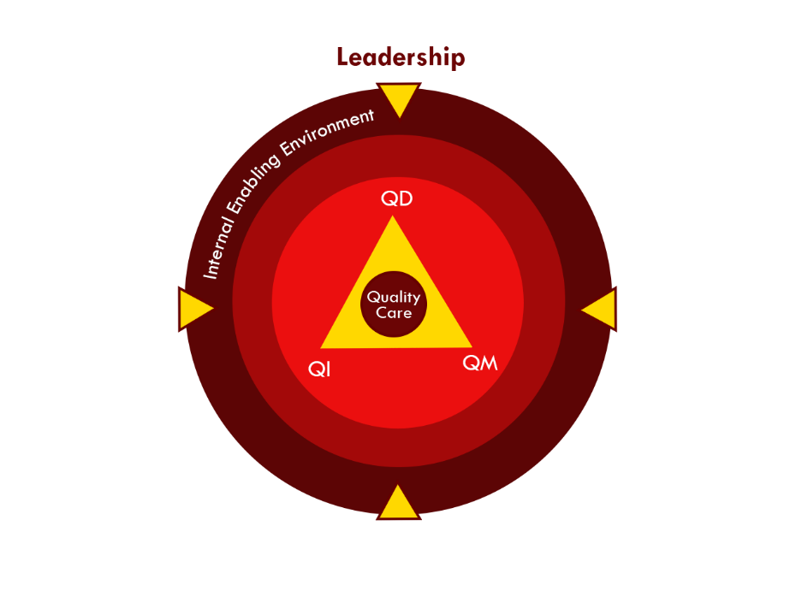
عناصر اساسی در پایدار کردن کیفیت در بیمارستان
رهبری که اولویت ها را تعیین می کند، یادگیری را تشویق می کند، و به آنها اهمیت می دهد
رهبری توانایی برانگیختن و توانمند کردن کارکنان برای دستیابی به نتایج است
رهبری برای نهادینه کردن تضمین کیفیت در سازمان حیاتی است
بیش از 80 توانمندی رهبری وجود دارد
محیط توانمند ساز داخلی:
توسعه پایدار کیفیت
تحت کنترل مسئولین
قویتر از عوامل بیرونی: مبتنی بر شواهد
1- رهبری

Slide 11
رهبری
بی حس شدن کارکنان در اثر سالها کار کردن در کمبود توجه و منابع
نیازمند تزریق انرژی
بهترین سبک رهبری وجود ندارد
ویژگی های رهبر:
صداقت
صلاحیت
ثبات
صراحت
صفا!!
بهترین روش:
تعیین اهداف روشن، واقعی و دست یافتنی
الگو بودن
بازخورد مشوق یا بازدارنده

Slide 12
رهبری( ادامه)
هوای پرسنل را داشتن و ایجاد اطمینان. حرف و عملتان یکی باشد
چهار مرحله اساسی تضمین کیفیت را تکرار کنید: مشتری مداری ، فرآیند محوری، استفاده از داده ها و کار تیمی
استراتژی های مدیریت تغییر:کم کردن مقاومت
کنار گذاشتن منابع
آموزش مدیران برای تضمین کیفیت
بخواهید وقت برای این کار کنار بگذارند

Slide 13
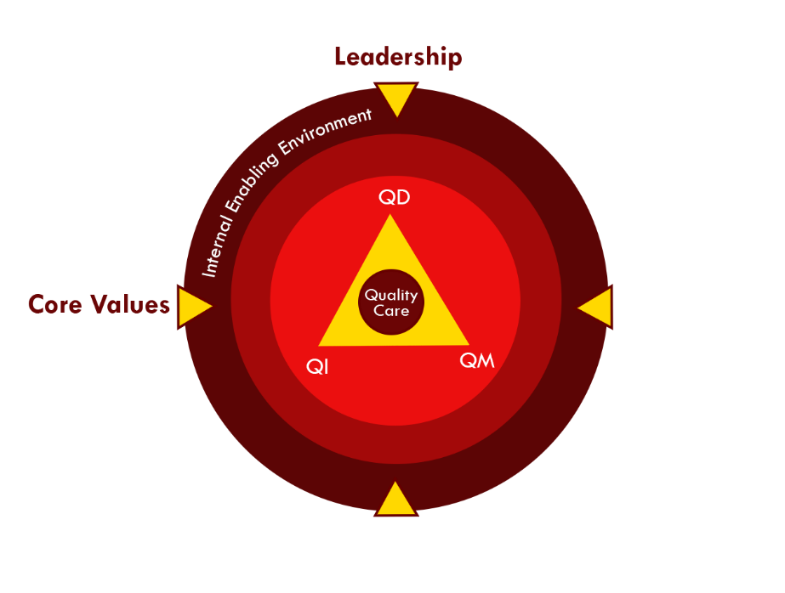
عناصر اساسی در پایدار کردن کیفیت در بیمارستان
محرک رفتار هستند و انعکاس باور مردم
ارزشهای سازمان وقتی با کلمات روشن و بدون شبهه بیان می شوند، می توانند محرک تغییر شوند، جهت حرکت را مشخص کنند و به کارکنان نیرو بدهند
ارزش ها به صورت یک دست از اصول راهنما هستند که بر مبنای آنها اعضای سازمان می توانند تعهدشان را به دیدگاه مشترک در خصوص کیفیت بنا کنند
به شدت از سایر عوامل تاثیر می پذیرند ولی می توانند مستقل هم باشند.
مثبت: رسیدگی به بیمار، ادب
منفی: سخن چینی، تکی کار کردن، بد اخلاقی، برای همدیگر زدن
کارکنان با مردم آنگونه رفتار می کنند که شما با آنان برخورد می کنید
محیط توانمند ساز داخلی
رهبری
ارزشهای محوری

Slide 14
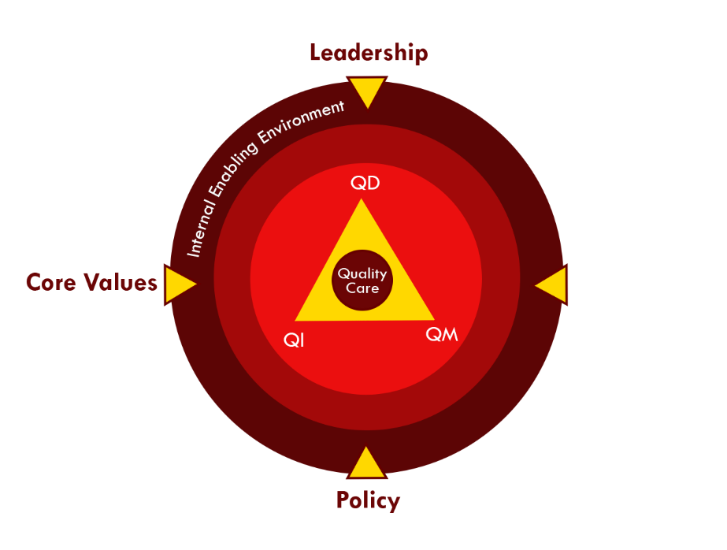
عناصر اساسی در پایدار کردن کیفیت در بیمارستان
سیاست را می توان به منزله یک نقشه، روش انجام کار، یا یک دست از قوانین که توسط دولت، حرفه، یا مؤسسه که برای اثرگذاری و تعیین تصمیمات و پروسیجرها درست می شود، تلقی کرد
سیاستها می توانند دارای سطح وسیع ( بیانیه ماموریت و منابع انسانی) تا سیاست های سطح محدود (استاندارد های انجام عملیات یا استاندارد های بالینی) را شامل شوند
سیاست رابط مهمی بین سایر اجزا محیط توانمند ساز داخلی
شمرده می شود سیاستها معمولا توسط مدیران تعیین یا تحت
تاثیر قرار می گیرند، می توانند ارزشهای محوری را تقویت یا
تضعیف کنند و مشخص کنند که منابع برای فعالیت های تضمین
کیفیت اختصاص بیابد یا نه
محیط توانمند ساز داخلی
رهبری
ارزش های محوری
سیاست

Slide 15
نکات سیاست
می تواند رسمی یا غیررسمی باشد
برای اثربخشی سیاست بایداجرا و تقویت شود
مثال:
همه باید راهنماها را اجرا کنید، اینجا به کارهای بدون راهنمای بالینی پول داده نمی شود، کدهای اخلاقی باید رعایت شود کسی که کدهای اخلاقی را رعایت نکند..........
هر شکایتی از بیماران باید ثبت و پیگیری شود : صندوق‌های شکایات را باز میکنیم تلفن های شکایات را گوش می کنیم، با نتایج آن تغییر قیافه می‌دهیم، دستور اقدام فوری ( نه لازم!!) صادر کنیم
هزینه بی مورد تراشیدن برای بیمار جرم می‌شود
باید سنجش و اجرا کنید این می‌شود اجرای سیاست.
لینک مهمی بین سایر اجزای محیط درونی وجود دارد، سیاستها توسط رهبران تعیین و تقویت یا تضعیف می شود ارزش های محوری را تقویت می کنند و معلوم می کنند پول کجا خرج می شود

Slide 16
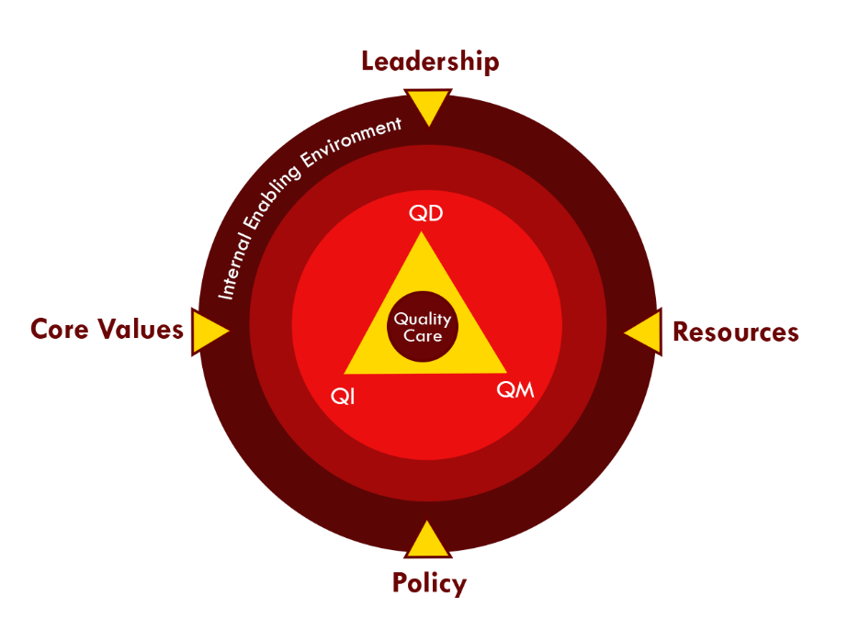
عناصر اساسی در پایدار کردن کیفیت در بیمارستان
محیط توانمند ساز داخلی
رهبری
ارزش های محوری
سیاستها
منابع
منابع انسانی، مواد و تجهیزاتی
زمان نیروی انسانی، سرمایه های معین، تجهیزات دفتری، منابعی که برای جمع آوری و تفسیر داده ها مصرف می شوندحمایت ها از تیم بهبود کیفیت، و آموزش مداوم رهبران در علم تضمین کیفیت
در محدوده منابع در دسترس، چگونه می توان منابع را برای توجه به کیفیت به حداکثر رساند؟ بدون تضمین کیفیت ، آیا کسی می تواند از اثر بخشی و کارآئی استفاده از منابع اطمینان حاصل کند؟
جدول تخصیص منابع برای امور مربوط به کیفیت

Slide 17
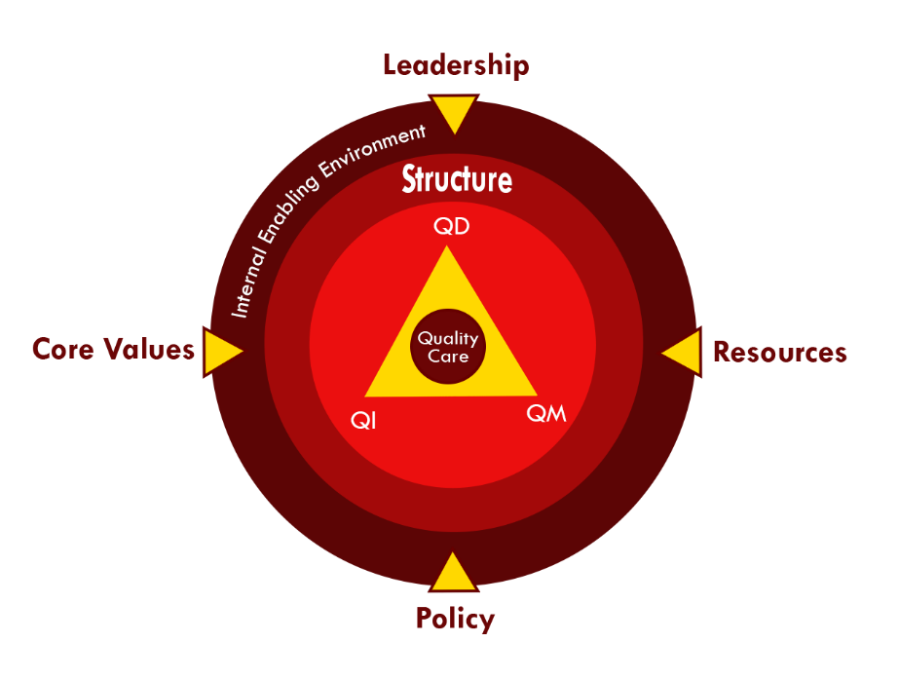
عناصر اساسی در پایدار کردن کیفیت در بیمارستان
  هیچ بهترین ساختاری برای کیفیت وجود ندارد، گاهی نوعی ساختار ضد ارزش می شود
4 عامل اساسی موفقیت عبارتند از:
مراقبت و سرپرستی
هماهنگی
مشخص بودن نقشها، مسئولیتها و اختیارات
پاسخگوئی
یک ساختار مناسب می تواند یک واحد بهبود کیفیت، یک تیم بهبود کیفیت، یک کمیته بهبود کیفیت با نمایندگانی از واحد های مختلف یا ترکیبی از اینها باشد
مسئولیت های بهبود کیفیت باید در شرح شغل هر کسی وجود داشته باشد
بهر حال افراد یا گروه های خاص باید همچنان برای سرپرستی، هماهنگی و حمایت باید مشخص گردند
سازماندهی برای کیفیت

Slide 18
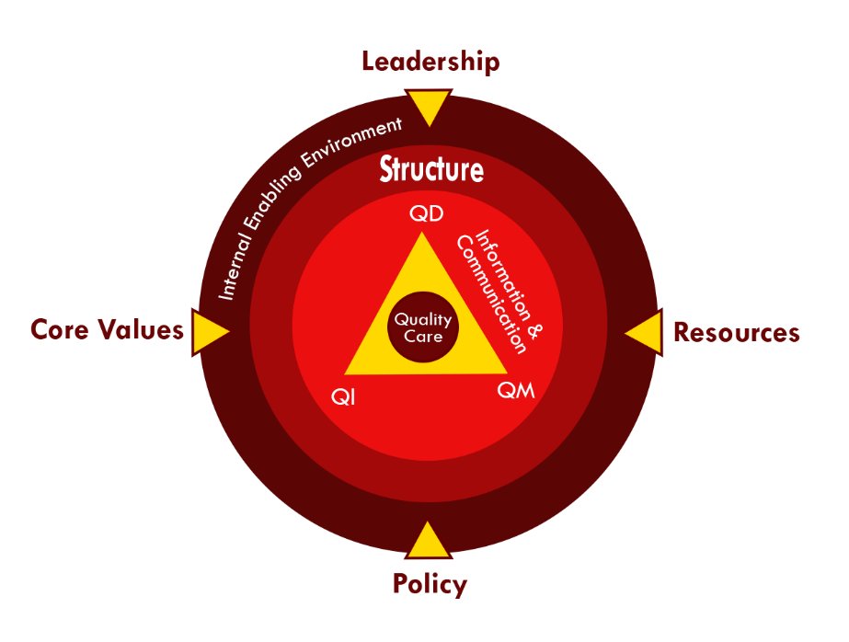
عناصر اساسی در پایدار کردن کیفیت در بیمارستان
" اطلاعات"جمع کردن تجارب و نتایج اقدامات تضمین کیفیت
"ارتباطات"یک فرآیند دوطرفه تعاملی که در آن اطلاعات در دسترس بین بخش های مختلف سازمان، کارکنان ، جوامعی که به آنان خدمت داده می شودو سیاست مداران به اشتراک گذاشته می شود
اجازه می دهد که نقاط با اولویت برای تلاش بیشتر مشخص گرددارزشهای محوری تقویت شود، زحمات شناخته شود و نمایش نتایج برای حمایت طلبی و مدیریت تغییر میسر گردد
  ثبت داده ها ( بهبود مستندسازی)
  به اشتراک گذاری( انتشار نتایج و درس های آموخته شده)
  استفاده از نتایج ( برای به پیش راندن تغییرات)
عملکردهای حمایتی
اطلاعات و ارتباطات

Slide 19

عناصر اساسی در پایدار کردن کیفیت در بیمارستان
افزایش دانش، مهارتها و توانائی ها:
  آموزش، مربی گری و نظارت های رسمی تضمین کیفیت در کار، ارزیابی توسط خود و دیگران،بهبود عملکرد و فعالیت های سرپرستی
رویکردهای توانمندسازی:
  آموزش در کلاس
  مشارکت
  بر مبنای عملکرد
  آموزش از راه دور
  تمرین در حضور منتور
سه نوع اصلی ظرفیت سازی:
  تخصص های پایه ای بهبود کیفیت
  مربی گری و منتورینگ کارکنان
  نظارت و سرپرستی بر تلاش های تضمین کیفیت
عملکردهای حمایتی
اطلاعات و ارتباطات
ظرفیت سازی

Slide 20
عناصر اساسی در پایدار کردن کیفیت در بیمارستان
معرفی یا اعطای پاداش به افراد، گروه ها یا سازمانها بر اساس یک سیستم منظم ارزیابی
راه های متعددی برای شناسائی و پاداش دادن به افراد و تیم ها وجود دارد که لزوما منابع زیادی نمی خواهد:
  نمایش کارهای بهبود کیفیت در نشست ها یا جراید
  معرفی کارمند نمونه در هر ماه برای جلب توجه مشتریان مهم
  ارج نهادن به افراد و تیم ها با جوایز سمبولیک
  انتخاب بهترین تیم بهبود کیفیت برای شرکت در یک کنفرانس
عملکردهای حمایتی
اطلاعات و ارتباطات
ظرفیت سازی
پاداش دادن به کار با کیفیت

Slide 21
یک مدل نظری برای نهادینه کردن کیفیت در بیمارستان
Notes:
Franco, L.M., D.R. Silimperi,T. Veldhuyzen van Zanten, C. MacAulay, K.Askov, B. Bouchet, and L. Marquez. 2002. Sustaining Quality of Healthcare: Institutionalization of Quality Assurance. QA Monograph Series 2(1). Bethesda, MD: Published for the U.S.Agency for International Development (USAID) by the Quality Assurance Project.

